Slide 1
PREVENCION DE EMBARAZOS A TEMPRANA EDAD
Presidente municipal: CP. Ignacio Lenin Flores Lucio
Presidenta DIF municipal: Sra. Zulmma Verenice Guerrero Cazares
Municipio: Sabinas
Entidad Federativa: Coahuila de Zaragoza
Eje Temático: Salud Reproductiva

Slide 2
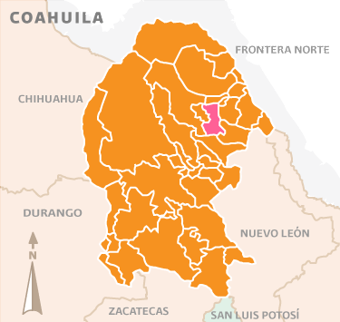
DATOS GENERALES
Sabinas se localiza al noreste de Coahuila.
Tiene una extensión territorial de 2.345 km cuadrados.
65,818 habitantes
Existen yacimientos de carbón, de los cuales se extrae el 14,50% de la producción nacional.

Slide 3
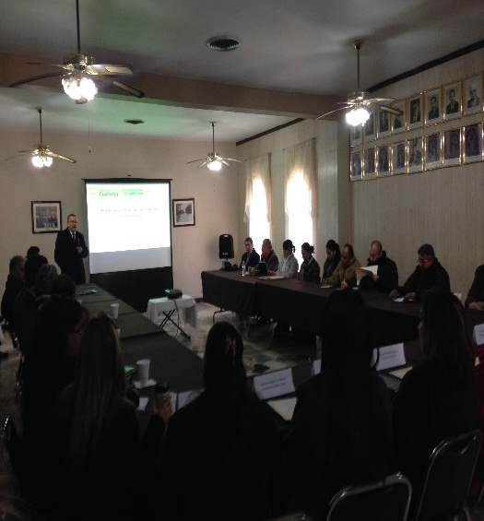
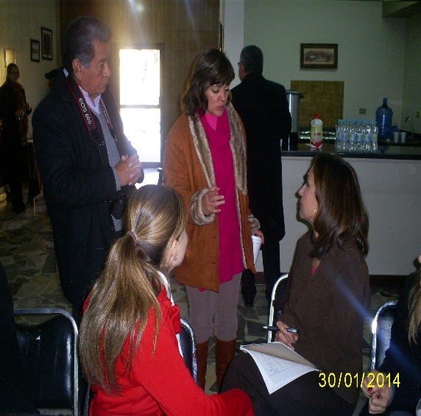
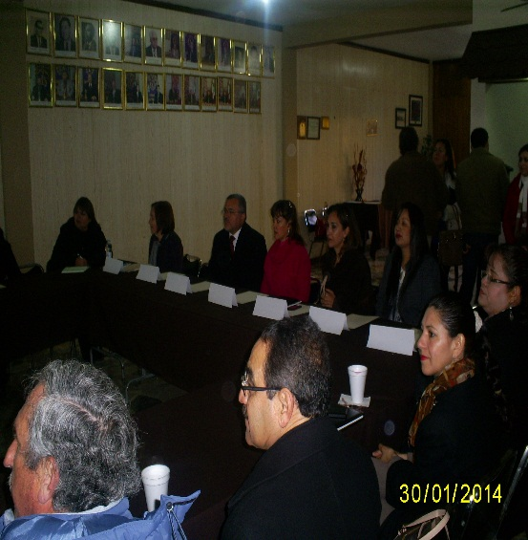
SINTESIS DEL DIAGNOSTICO PARTICIPATIVO QUE DIO ORIGEN AL PROYECTO
El jueves 30 de enero del 2014, se llevó a cabo el Taller Intersectorial para la elaboración de Proyectos municipales de Salud.
En la Reunión se hizo la presentación del Diagnóstico de Salud, por el Jefe de la Jurisdicción Sanitaria No. 03; y por personal de Secretaria de Salud de nivel Estatal, se dieron a conocer las Reglas de Operación 2014 para la Elaboración de Proyectos municipales.

Slide 4
ANTECEDENTES
Se identificaron y analizaron los problemas de salud que afectan al municipio de Sabinas marcándose como prioritarios los siguientes:
Embarazo en el Adolescente (Se atendieron un total de 1514 embarazos de los cuales 672 fueron de menores de 20 años, lo que equivale a 44.4%)
Violencia
Adicciones
Diagnostico de Salud municipal 2013

Slide 5
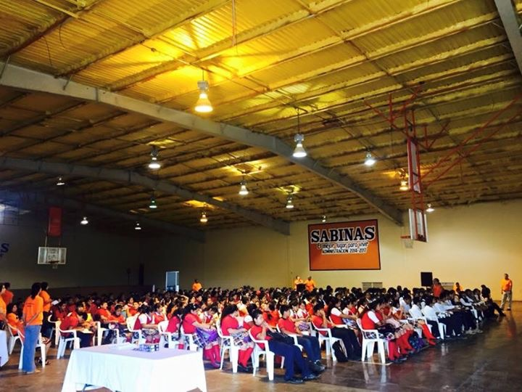
OBJETIVO GENERAL
Fortalecer la educación de los adolescentes para fomentar una cultura de sexualidad responsable y evitar embarazos a temprana edad a través de: platicas, talleres, debates, materiales didácticos como trípticos, carteles, manta, pagina de Facebook.

Slide 6
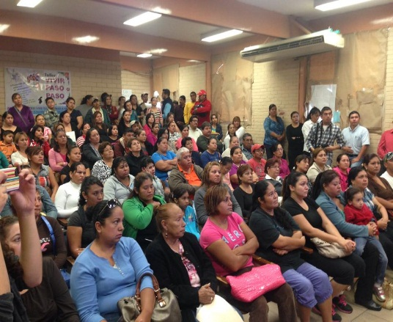
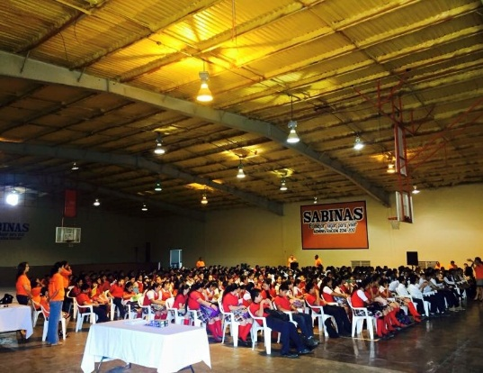
POBLACION BENEFICIADA
Total de población beneficiada: 2,200
Hombres mayores de 60 años: 90
Mujeres mayores de 60 años: 130
Hombres de 25 a 59 años: 600
Mujeres de 25 a 59 años: 750
Hombres de 15 a 24 años: 150
Mujeres de 15 a 24 años: 150
Niños de 0 a 14 años: 165
Niñas de 0 a 14 años: 165

Slide 7
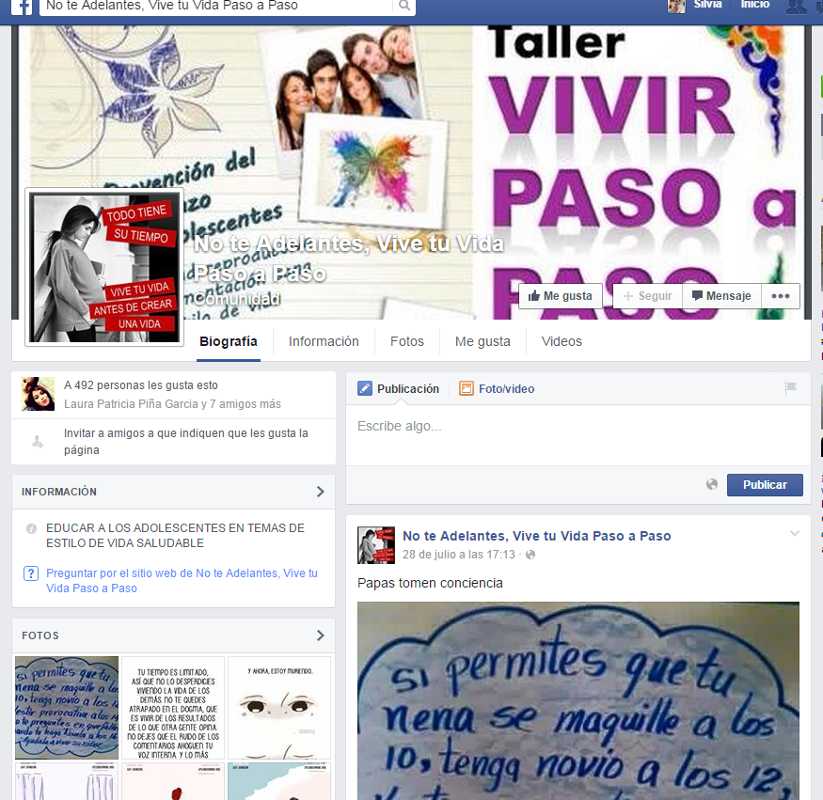
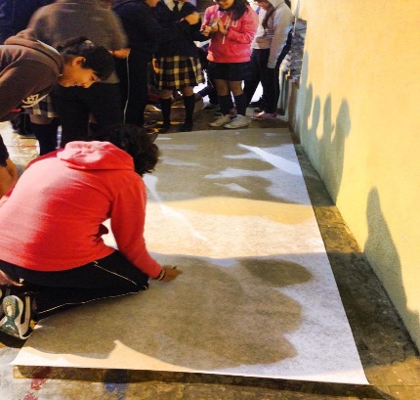
ACTIVIDADES
La sede fue en el Gimnasio Municipal
Se impartieron talleres a alumnos, maestros y padres de familia sobre: la importancia de llevar una vida saludable, el plato del bien comer, daños físicos, emocionales y sociales que genera una adicción, violencia, la manera en que se relacionan con sus pares y en su entorno familiar y se dieron herramientas para lograr armar su plan de vida.
Se plasmaron las ideas en periódicos murales y se realizaron dinámicas para reforzar estas ideas.
Se dio a conocer a la población las actividades realizadas a través de televisión e internet.

Slide 8
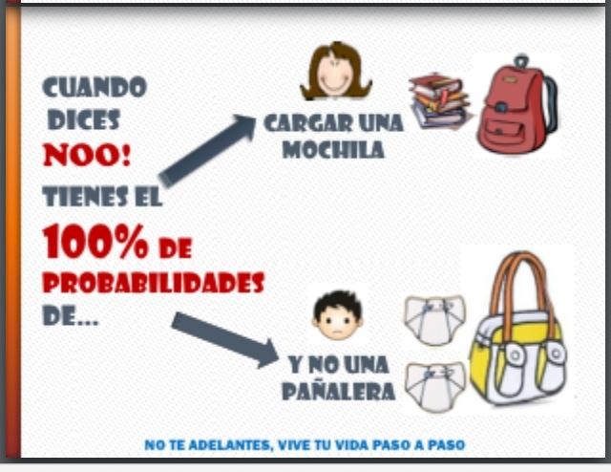
ACTIVIDADES
Sexualidad Responsable; ayudó a los jóvenes a comprender los riesgos de la relaciones sexuales a temprana edad.
A los jóvenes se les invitó a platicar con padres y maestros de los temas antes mencionados, abriendo un canal de comunicación entre los mismos ya que padres y maestros recibieron capacitación en los mismos temas.
Se otorgaron trípticos con información relevante, dirección, teléfono y contactos directos para pedir ayuda en temas de nutrición, consumo de drogas y salud reproductiva. Esta información se hizo llegar de igual manera a padres y maestros.

Slide 9
ACCIONES
Las instancias gubernamentales involucradas fueron:
La Secretaria de Educación Pública que nos facilitaron los permisos para que los jóvenes pudieran participar en el proyecto.
El DIF Municipal quien gestionó y apoyo con personal en la logística del proyecto.

Slide 10
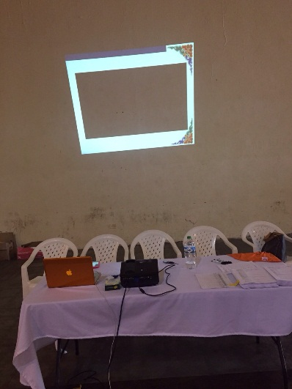
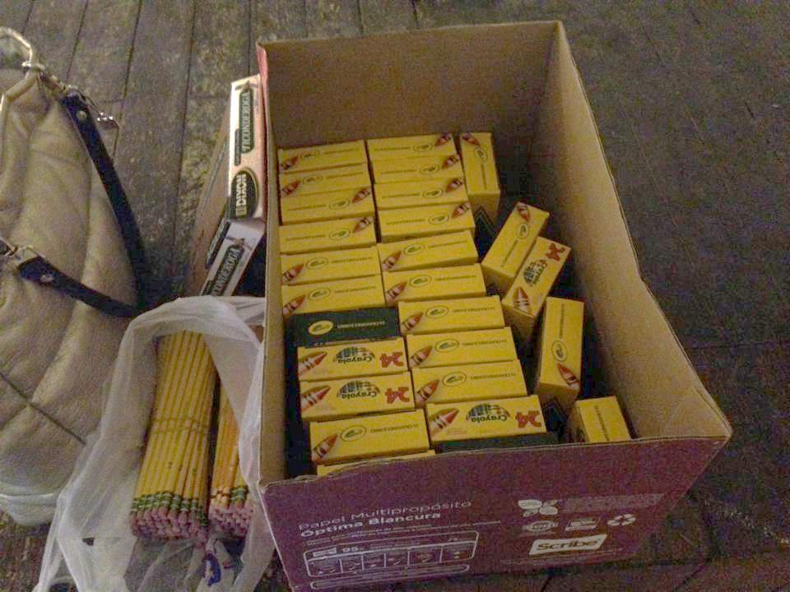
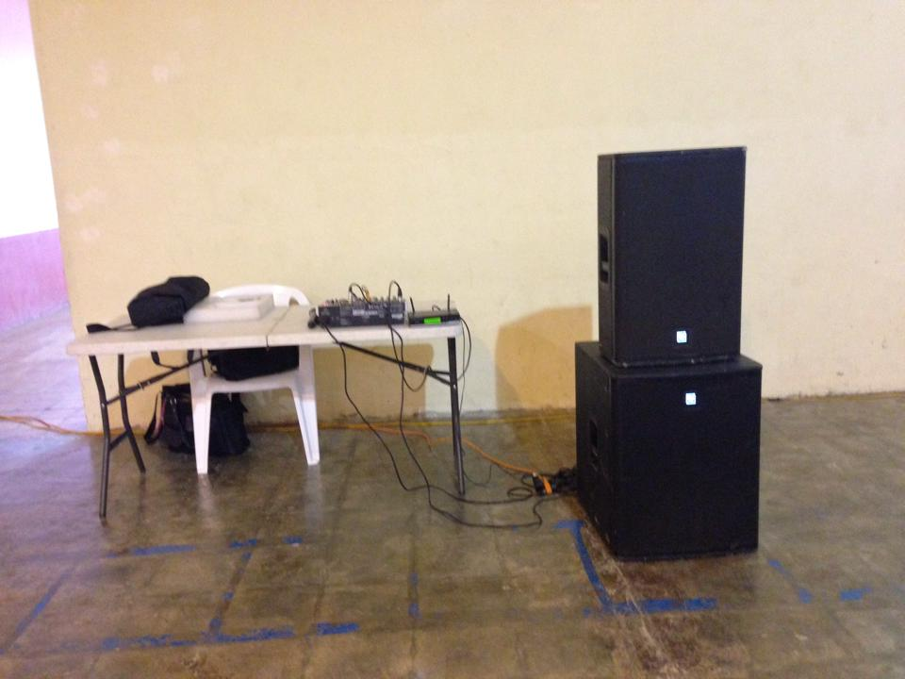
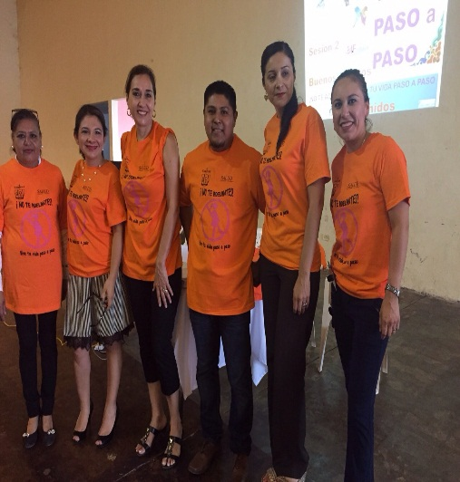
RECURSOS EMPLEADOS
Comunidades Saludables: $205,000
Municipio: $205,000
Recursos materiales: bienes informáticos, materiales de oficina.
Promocion: 1000 trípticos, 200 carteles, 6 periódicos murales, 6 mantas.
Recursos humanos: 10 personas (2 Lic. En mercadotecnia, 2 Lic. En desarrollo social, 2 Lic. En educación y 4 personas de logística)

Slide 11
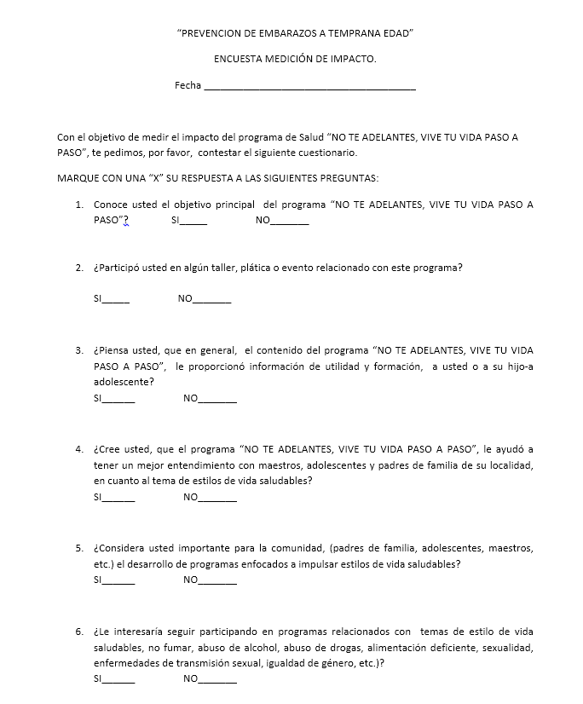
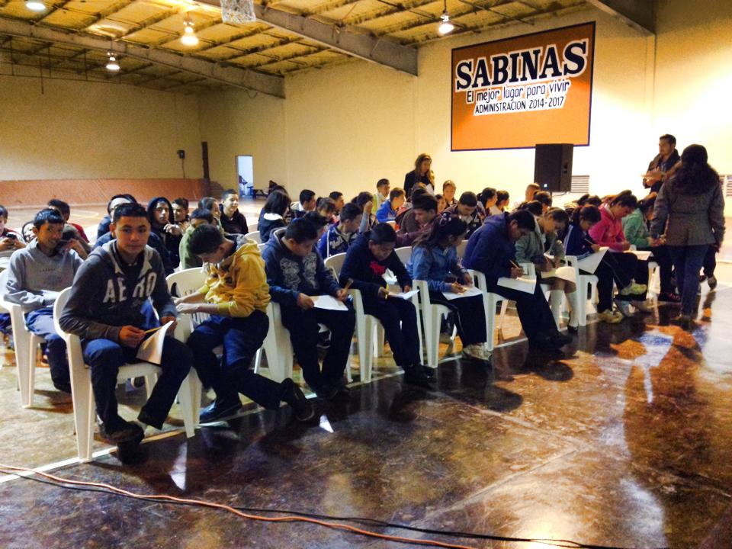
CRITERIOS DE EVALUACION
A través de encuestas
No hubo quejas, por parte de las escuelas se hicieron felicitaciones al municipio por las actividades del proyecto.

Slide 12
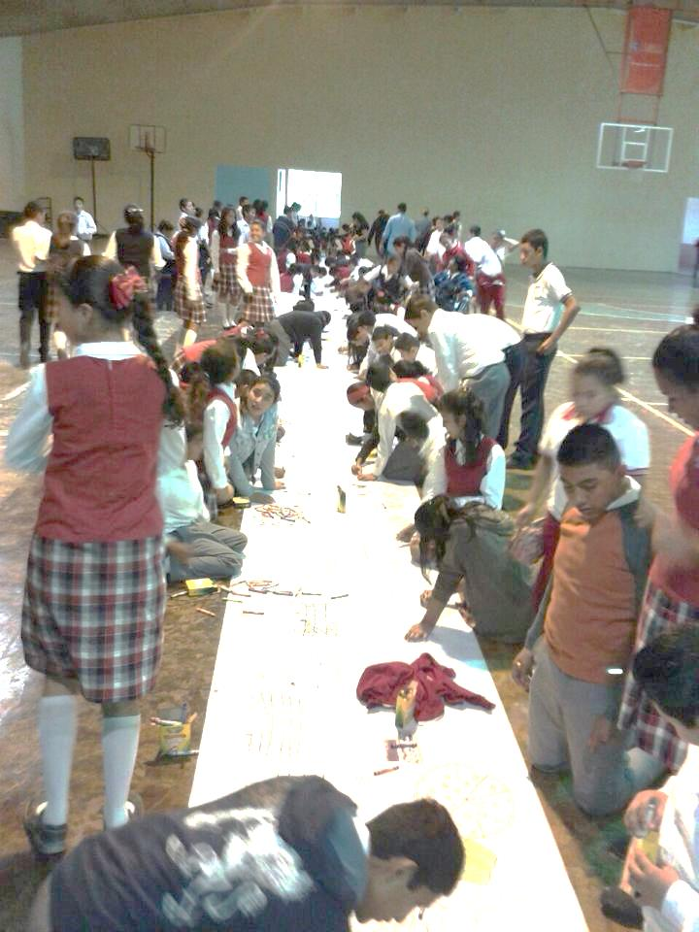
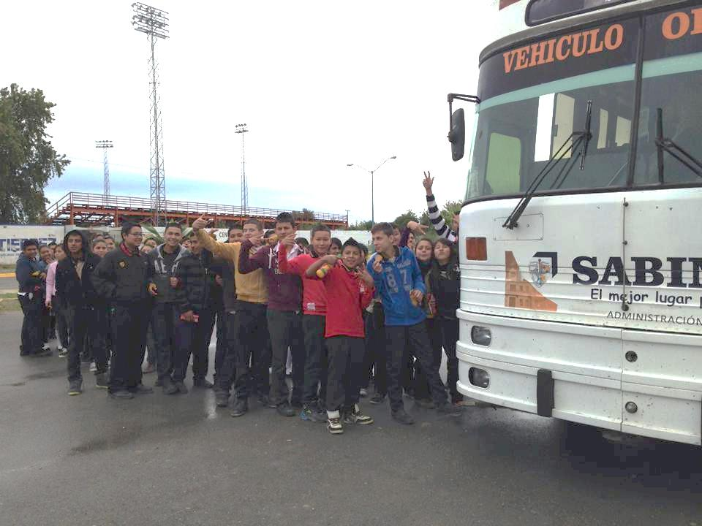
RESULTADOS OBTENIDOS
La apertura de los jóvenes en los temas de sexualidad, su notable disposición e interés que mostraron a lo largo de los talleres. Eso ayuda a los jóvenes a comprender el tema y acercarse a las instancias, padres y maestros que pueden proporcionar ayuda en caso de que la necesiten. Las oportunidades que nos deja el proyecto es una comunidad sensibilizada en temas de Salud Reproductiva y Género, dando oportunidad a la Secretaria de Salud de seguir fortaleciendo sus Políticas de Salud Reproductiva para la población del Municipio de Sabinas más vulnerable

Slide 13
RESULTADOS OBTENIDOS
En total se dieron 30 talleres, de los cuales:
Se capacito a un total de 630 adolescentes
1260 padres de familia
44 maestros

Slide 14
RESULTADOS AGREGADOS
El proyecto se hizo extensivo a otras colonias, de las cuales se invitaron a 3 escuelas mas, para sumar un total de 2000 alumnos capacitados
Colonia Ismael Rodríguez (Secundaria 68)
Colonia Las Vírgenes (Secundaria Guadalupe Zúñiga)
Colonia Infonavit (Secundaria Francisco Murguía)
Para este año escolar se planea dar continuidad en el CBTiS No 20 el cual cuenta con 1200 alumnos

Slide 15
CONCLUSIONES
Los medios de comunicación tanto tradicionales como electrónicos, tiene un papel primordial en llevar información a la comunidad.
Las instituciones deben identificar las barreras institucionales, jurídicas y médicas que enfrentan las y los adolescentes
Atender a la población de jóvenes que no asiste a la escuela
Asegurar la aplicación de las normas oficiales mexicanas en el sistema nacional de salud y desarrollar políticas que favorezcan el ejercicio de los derechos sexuales y reproductivos de las niñas, niños y adolescentes

Slide 16
CONCLUSIONES
Fortalecer la igualdad de género a través de facilitar la toma de decisiones de las adolescentes, el desarrollo de habilidades para la vida y el liderazgo femenino.
Fortalecer a las instancias educativas para que atienda y canalicen a los jóvenes en temas de Sexualidad y Salud Reproductiva
Seguimiento y atención en temas de Sexualidad y Salud Reproductiva a madres adolescentes para prevenir segundos embarazos. Seguimiento a adolescentes embarazadas informando y previniendo ITS

Slide 17
